Slide 1


Distribuirana Batch Obrada Velikog Dataset-a
Implementacija korišćenjem Apache Spark i HDFS
Projekat se fokusira na obradu i analizu velikog dataset-a (~7+ miliona redova) korišćenjem distribuirane arhitekture Apache Spark i Hadoop HDFS. Implementirane su filter, sort i statističke funkcionalnosti sa evaluacijom performansi između različitih formata i konfiguracija.

Slide 2
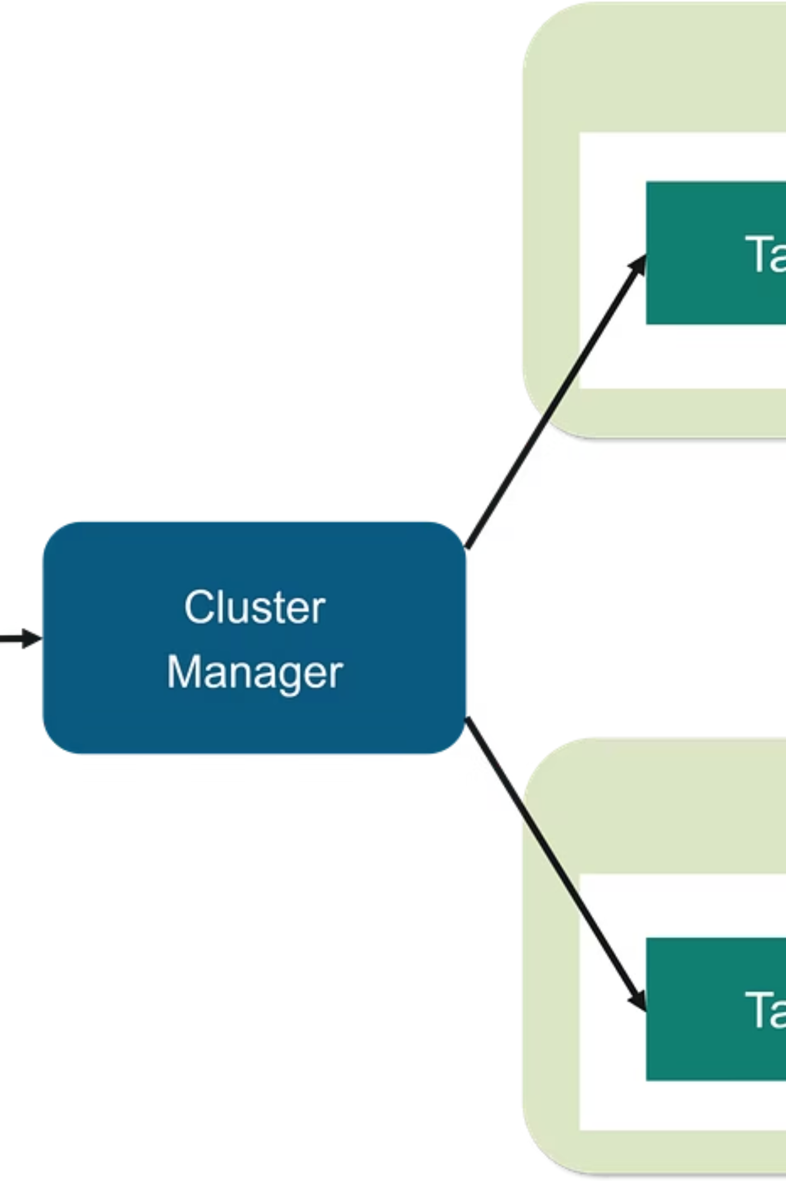
Arhitektura Spark Cluster-a
Komponente sistema
Tehnologije
Distribuirana arhitektura omogućava paralelnu obradu velikih količina podataka kroz više računara povezanih u klaster. Spark Driver inicijalizuje zadatke, dok Executors na worker nodovima izvršavaju operacije u paralelnim partitijama.
Apache Spark (PySpark API)
Hadoop HDFS
Docker-based cluster
Python 3.x
Spark Driver proces (master)
Multiple Executor procesi (workers)
Cluster manager (Standalone/Docker)
HDFS za distribuirano skladištenje

Slide 3

Dataset Karakteristike
7.368.000 redova
10 atributa
Time-series
Full dataset veličine ~1GB sa dnevnim zapisima korisnika
Kombinacija numeričkih i kategorijalnih podataka
Dnevni zapisi sa temporalnom komponentom
Atributi dataset-a
Kategorija
Atributi
Identifikatori
uid, day
Mentalno zdravlje
stress, phq4_score
Fizička aktivnost
social_level, sleep_duration, daily_steps
Demografski
gender, race
COVID-19
covid_total
Big Data scenarij: Veliki obim podataka, potreba za distribuiranom obradom, nemogućnost efikasne obrade klasičnim Python skriptama.

Slide 4

Čišćenje i Priprema Podataka
01
02
03
Preuzimanje CSV
Data Cleaning
Selekcija kolona
Originalni dataset college.csv (sa raznim nekorisnim podacima)
Uklanjanje null vrednosti, castovanje tipova, standardizacija datuma
Odabir relevantnih atributa za analizu i dupliranje do 1GB
04
05
Konverzija u Parquet
Organizacija strukture
Columnar storage format sa kompresijom
CSV I PARQUET fajlovi
Zašto Parquet?
Columnar storage optimizovan za analitiku
Visoka kompresija (manje prostora)
Predicate pushdown optimizacija
Brže čitanje u Spark-u

Slide 5
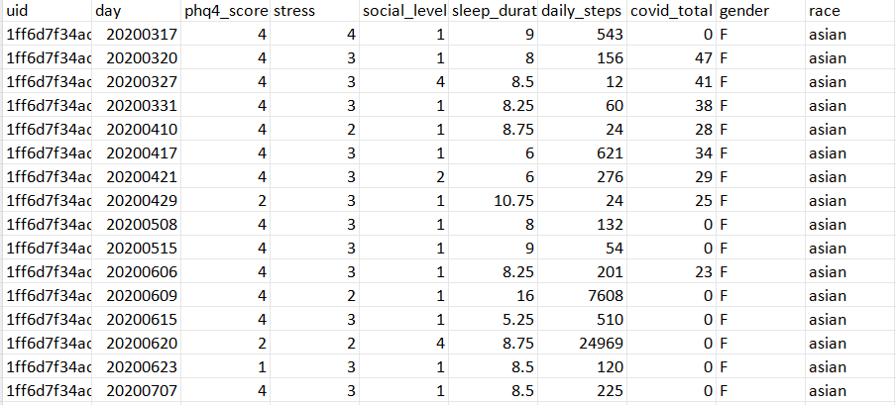
Reformatirani podaci, CSV format

Slide 6
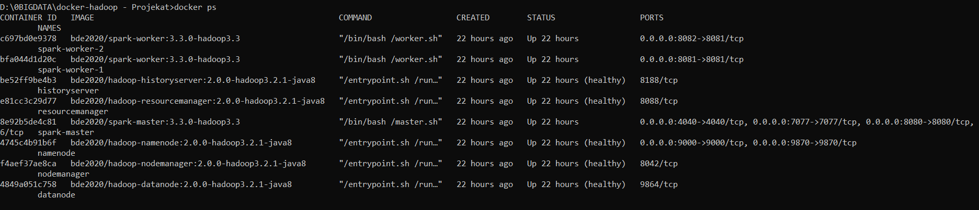
Postavke projekta, docker ps

Slide 7
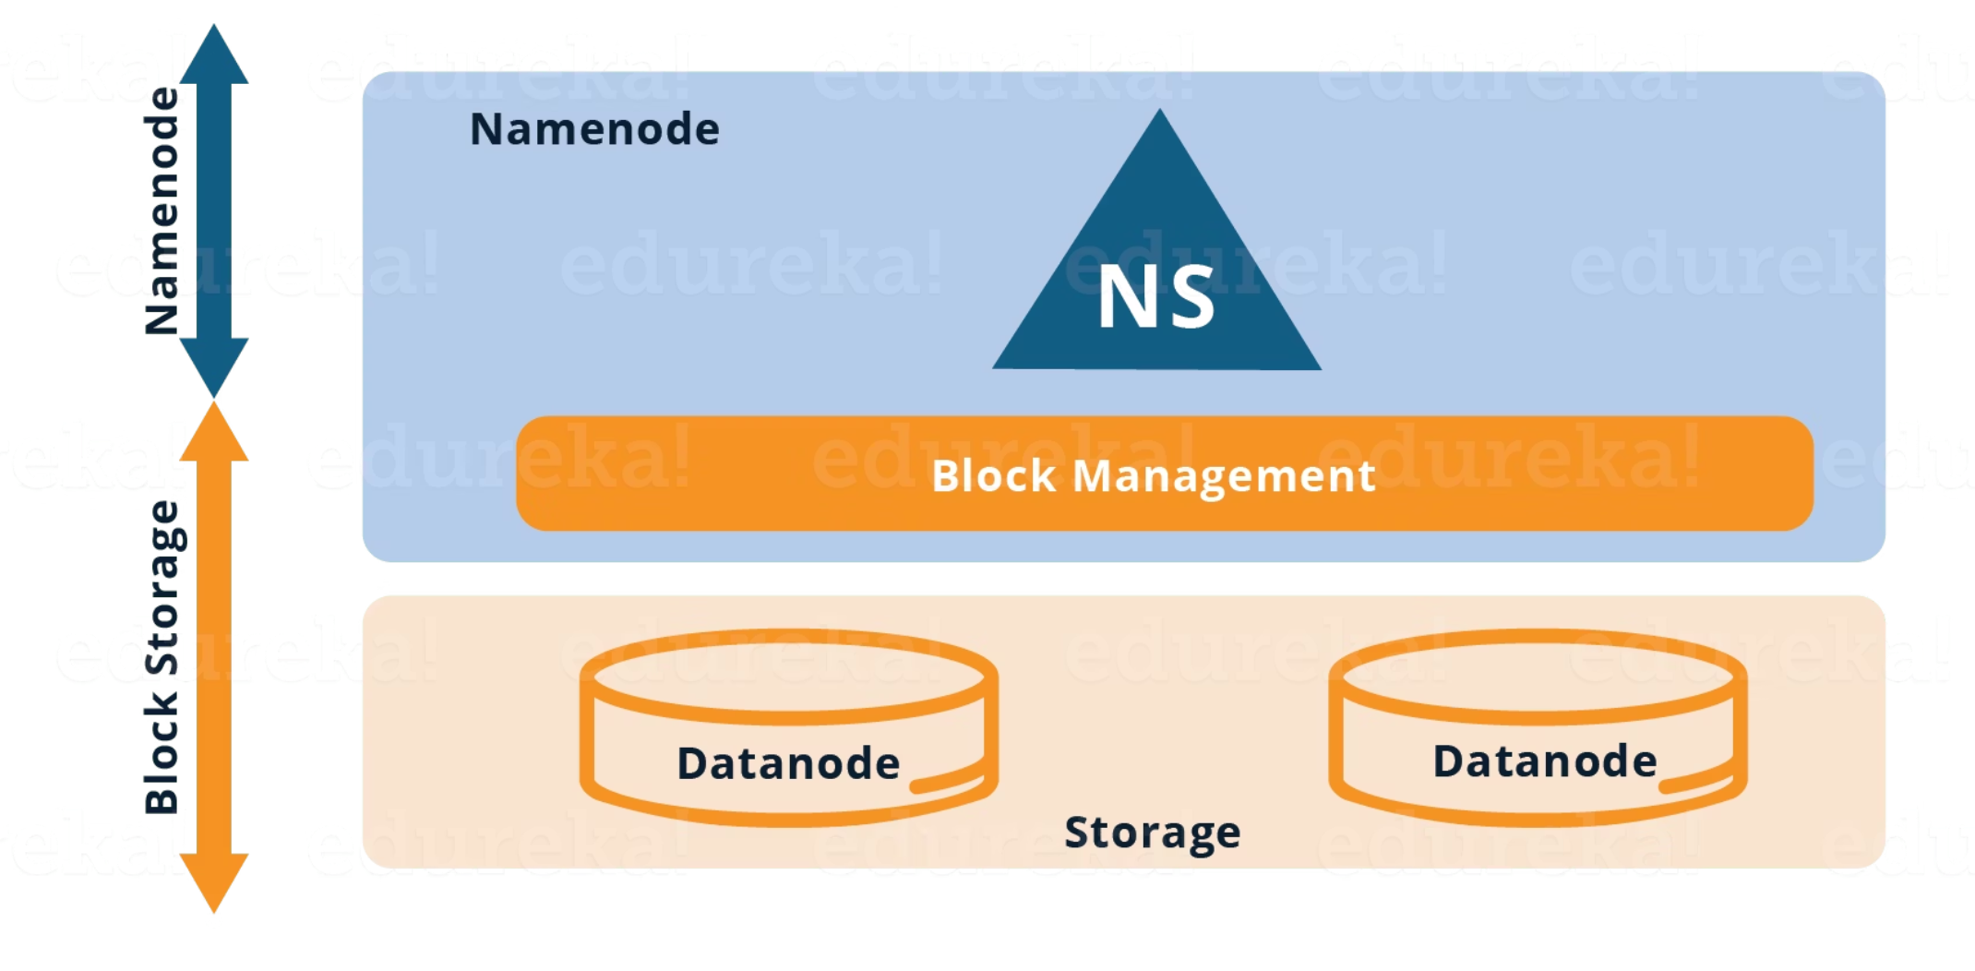



Integracija sa HDFS
HDFS komande
hdfs dfs -mkdir /user/student/data
hdfs dfs -put college_clean.parquet
/user/student/data/
hdfs dfs -ls /user/student/data
HDFS prednosti
Distribuirano skladištenje
Fault tolerance (replikacija blokova)
Data locality
Horizontal skalabilnost
HDFS blokovi
Spark Executors
Rezultat
128MB ili 256MB
Paralelna obrada
Analiza

Slide 8
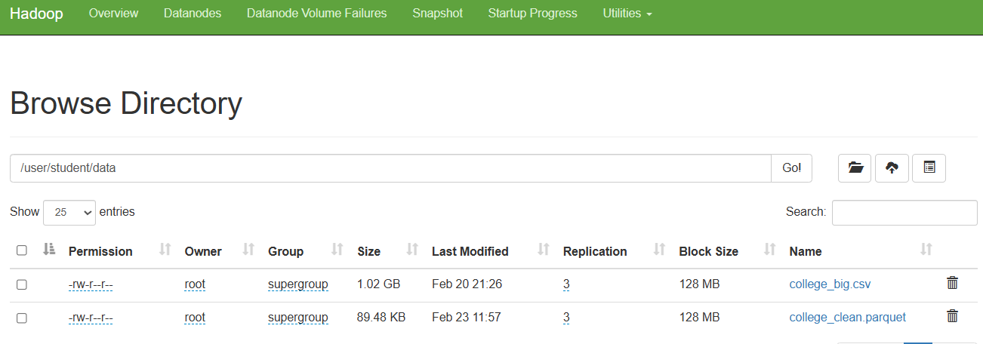
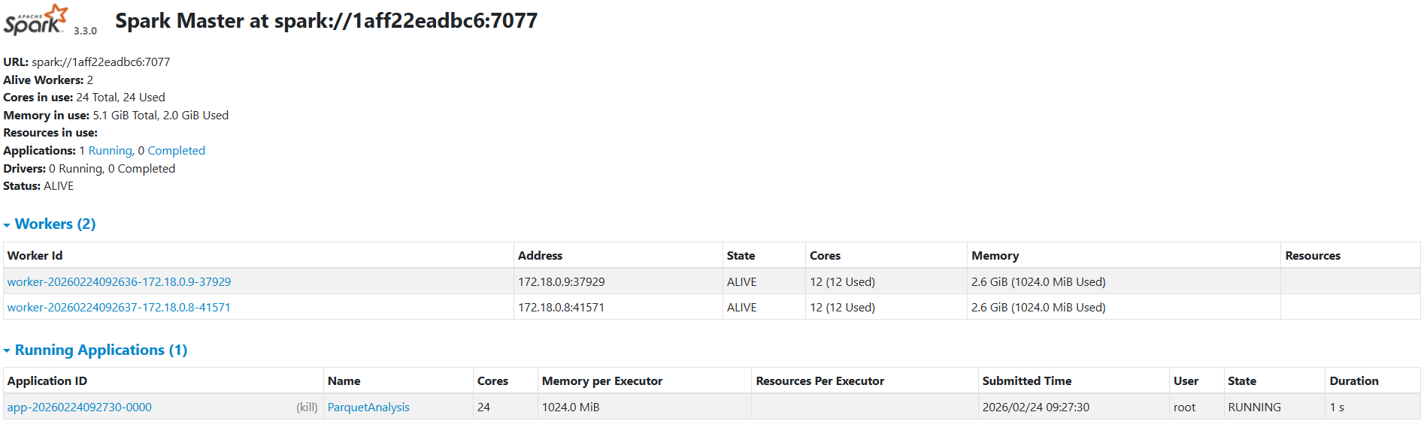
Pregled konfiguracije, HDFS

Slide 9
Implementirane Funkcionalnosti
FILTER
SORT
STATS
Filtriranje redova po zadatom atributu i vrednosti
Sortiranje po zadatoj koloni u ascending ili descending redosledu
Grupisana statistička analiza korišćenjem GroupBy
spark-submit spark_analysis_parquet.py filter stress 3
spark-submit spark_analysis_parquet.py sort stress desc
spark-submit spark_analysis_parquet.py stats stress gender
Dinamički argumenti kroz CLI
Prebrojavanje rezultata
Shuffle operacija
Veće potrošnje resursa
min, max, avg, stddev
sum, count, median, Q1, Q3
Dinamička SparkSession inicijalizacija
Master URL definisan u kodu, mogućnost pokretanja lokalno ili na cluster-u.

Slide 10
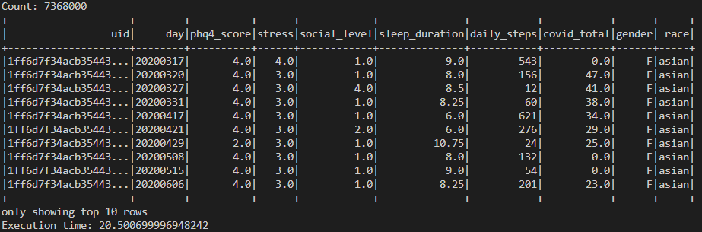
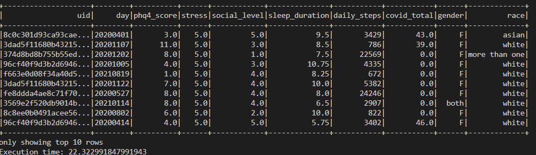
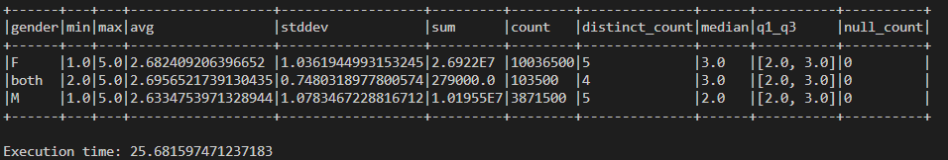
Rezultati lokalno, CSV fajl (filter,sort,stats)
FILTER, 21S
SORT, 22S
STATS, 27S

Slide 11
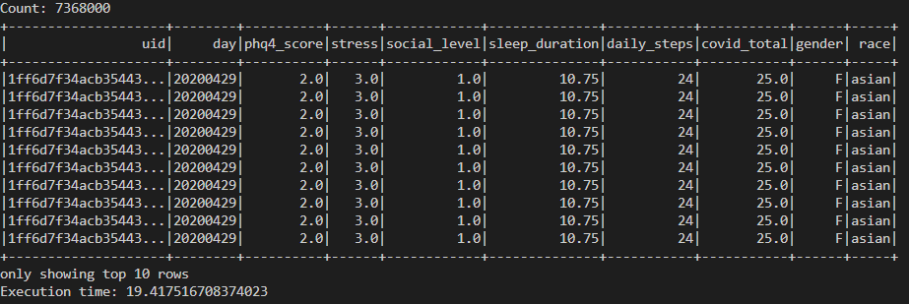
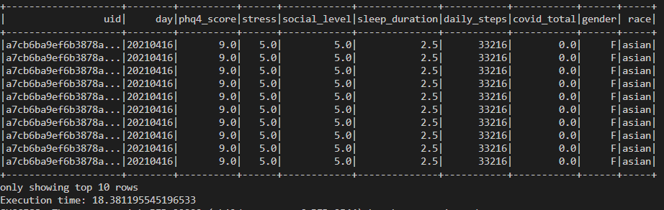
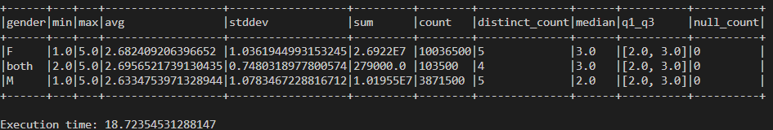
Rezultati lokalno, PARQUET fajl (filter,sort,stats)
FILTER, 19 S
SORT, 18 S
STATS, 19 S

Slide 12
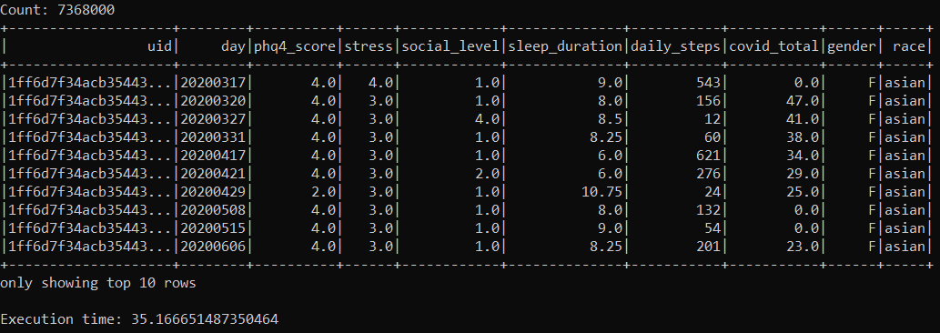
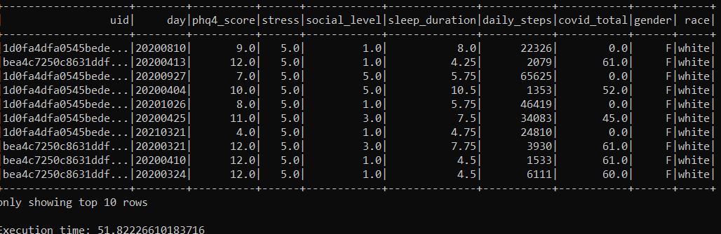
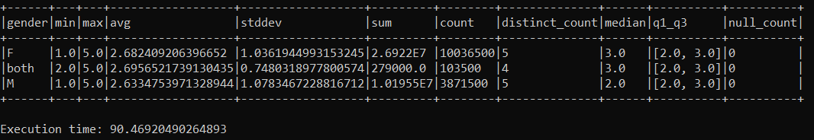
Rezultati Spark, CSV fajl (filter,sort,stats)
FILTER, 35 S
SORT, 52 S
STATS, 90 S

Slide 13
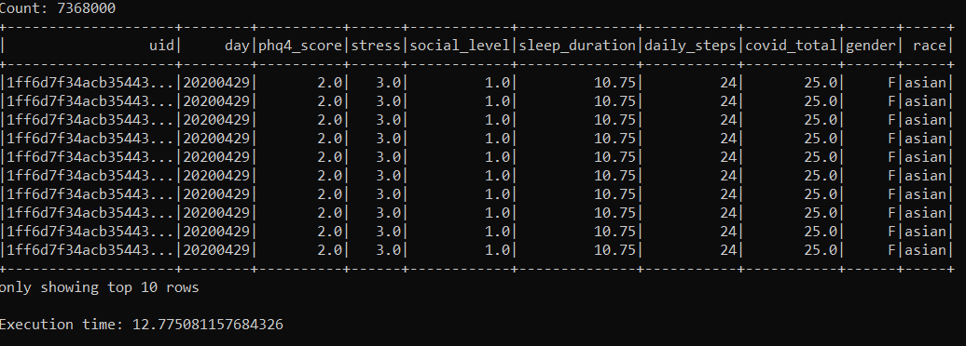
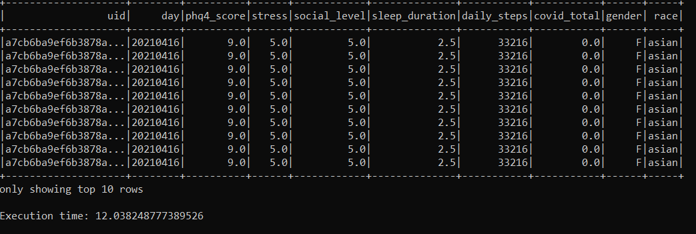
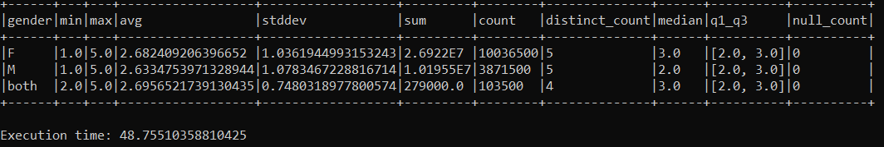
Rezultati Spark, PARQUET fajl (filter,sort,stats)
FILTER, 13 S
SORT, 12 S
STATS, 49 S

Slide 14

Performanse: Lokalno vs Cluster(CSV vs Parquet)
21s, 22S, 27S, (35s, 52s, 90s )
19s, 18S, 19S, (13s, 12s, 49s )
Razlika
filter,sort, stats
Lokalno, (HDFS) - CSV
filter,sort, stats
Lokalno, (HDFS) - Parquet
CSV vreme > Parquet
7.368.000 redova
4.912 redova
Lokalno izvršavanje
Cluster izvršavanje
Ograničen memorijskim resursima
Single-threaded I/O
Brže za male dataset-e
Debugging olakšano
Horizontal skalabilnost
Paralelna obrada
Distribuirano skladištenje
Shuffle overhead
Key insight: I/O overhead i shuffle operacije dominiraju vremenom izvršavanja na cluster-u, ali paralelizam omogućava obradu velikih dataset-a koji ne mogu ući u memoriju.

Slide 15
Rezultati Spark, PARQUET fajl (filter,sort,stats)
Spark kod Parquet formata čita samo neophodne kolone (columnar storage) i koristi ugrađene metapodatke za optimizaciju, čime drastično smanjuje mrežni saobraćaj i opterećenje memorije. S druge strane, kod CSV fajlova klaster mora da "preore" ceo tekstualni red da bi izvukao jednu vrednost, što dovodi do uskih grla pri obradi miliona podataka.
Stats na Spark klasteru je sporiji nego lokalno zbog mrežnog kašnjenja (network overhead) i procesa razmene podataka između čvorova (shuffle), koji su neophodni da bi se agresiralo milione redova sa različitih lokacija. Dok lokalna mašina sve podatke drži u svom RAM-u, Spark gubi vreme na koordinaciju Mastera i Workera, što kod manjih klastera i jednostavnih operacija stvara veći trošak nego sama obrada.

Slide 16
Format Poređenje: CSV vs Parquet
Karakteristika
CSV (Row-based)
Parquet (Column-based)
Struktura
Redovi jedan za drugim
Kolone odvojeno
Kompresija
Bez kompresije
Visoka (snappy/gzip)
I/O efikasnost
Čita sve kolone
Čita samo potrebne
Spark optimizacije
Ograničene
Full predicate pushdown
Veličina
Veća (~1GB+)
Manja (~300MB)
Agregacije
Sporije
Optimizovane
Parquet prednosti
CSV prednosti
Columnar storage, kompresija, predicate pushdown, brže učitavanje u Spark-u, manje prostora na disku
Čitljiv, lako parsiranje, široka kompatibilnost, jednostavno debugovanje

Slide 17
Testiranje i Evaluacija Performansi
Lokalno testiranje
Execution time
Mali dataset (~5K redova) za debugging
Merenje vremena izvršavanja
1
2
3
4
Docker cluster
Analiza rezultata
Spark master + worker containers
Identifikacija bottleneck-a
Posmatranja
Sort operacija sporija zbog shuffle overhead-a
Stats optimizovan kroz paralelne agregacije
Parquet smanjuje scan vreme
I/O operacije dominiraju izvršavanjem
Docker arhitektura
Spark master container (port 8080)
Spark worker containers (više instanci)
Zajednička Docker mreža
Shared volume za dataset

Slide 18

Zaključak i Dalje Mogućnosti
Implementirano
Optimizacije
Distribuirana batch obrada, Spark + HDFS integracija, data cleaning pipeline, Parquet optimizacija, performans testiranje
Columnar format, paralelna obrada, fault tolerance, data locality
Skalabilnost
Horizontalno širenje na veće klustere, processing velikih dataset-a u prihvatljivom vremenu
Dalje mogućnosti
Skaliranje na 100M+ redova
Memory tuning (spark.executor.memory)
Additional statistical analyses
Data visualization (matplotlib/seaborn)
Streaming processing (Structured Streaming)
Machine learning pipeline (MLlib)
"Apache Spark omogućava skalabilnu i efikasnu obradu velikih dataset-a kroz distribuiranu arhitekturu."

